Slide 1
Voima ja paine

Slide 2
Voima
Tunnus F
Voiman ja vastavoiman laki
F=ma
Meihin vaikuttaa aina voimia
Painovoimaa merkitään tunnuksella G
G=mg

Slide 3
Newtonin lait
1.Jatkavuuden laki
Jos kappaleeseen ei vaikuta voimia se jatkaa suoraviivaista liikettä tai pysyy paikallaan
2. dynamiikan peruslaki: F=ma
3. Voiman ja vastavoiman laki
Jokaista voimaa vastaa eri kappaleseen kohdista vastakkaiseen suuntaan osoittava vastavoima

Slide 4
Voima
Voima johtuu aina kappaleiden vuorovaikutuksesta.
Mistä johtuvat seuraavat voimat?
Kirja putoaa lattialle? Maan vetovoima
Liukuva laatikko pysähtyy? kitka
Kukkaruukku ei vajoa maan sisään? Maan tukivoima

Slide 5
Voimakuviot
Voimanuolen pituus kertoo voiman suuruudesta
Saman suuruiset voimanuolet ovat siis yhtä pitkiä

Slide 6
Paine
Kynä sormien välissä. Kuvaile tuntemuksia
Terävään päähän sattuu enemmän
Kumpaan sormeen aiheutuu suurempi voima?
Voima on yhtä suuri

Slide 7
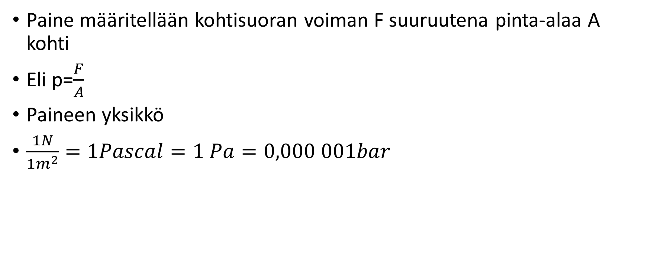
Paine
Paine määritellään kohtisuoran voiman F suuruutena pinta-alaa A kohti
Eli p=$\frac{F}{A}$
Paineen yksikkö
$\frac{1N}{{1m}^{2}}=1Pascal=1 Pa=0,000 001bar$

Slide 8
Esimerkki. A4 paperiarkki asetetaan maahan. Kuinka suuren paineen paperiarkki kohdistavaa maahan? Yhden paperiarkin massa on 3,75g ja sen mitat ovat 210mm * 297mm.

Slide 9
Kaasun ja nesteen paine mikromallina
Kaasumolekyylit törmäävät välillä seiniin.
Törmäys aiheuttaa voiman
Kaasun paine on törmäyksistä johtuva keskimääräinen voima jaettuna pinta-alalla

Slide 10
Kaasun ja nesteen paine
Kaasun ja nesteen paine johtuu siis aineen rakenneosasten törmäilystä seiniin.
Törmäyksien aiheuttama keskimääräinen voima pinta-alaa kohden on kaasun paine

Slide 11
Ilmanpaine
Vaihtelee
Korkeus merenpinnasta vaikuttaa
Vaikuttaa hapen absoluuttiseen määrään

Slide 12
Ilmanpaine
Normaali ilmanpaine (maol) 101 325Pa
Pascalin ohella ilmanpaineesta käytetään myös yksikköä baari
1bar=100kPa

Slide 13
Tehtäviä: 7-2, 7-5, 7-7, 7-8

